Slide 1
poLy
Auteurs :
Antoine LEA
Charles DUCHAMP
Tugdual ECOFFET
Tony GEORGE

Slide 2
Introduction
Présentation du projet
Epicatt, poly
Origine et but du projet
Histoire

Slide 3
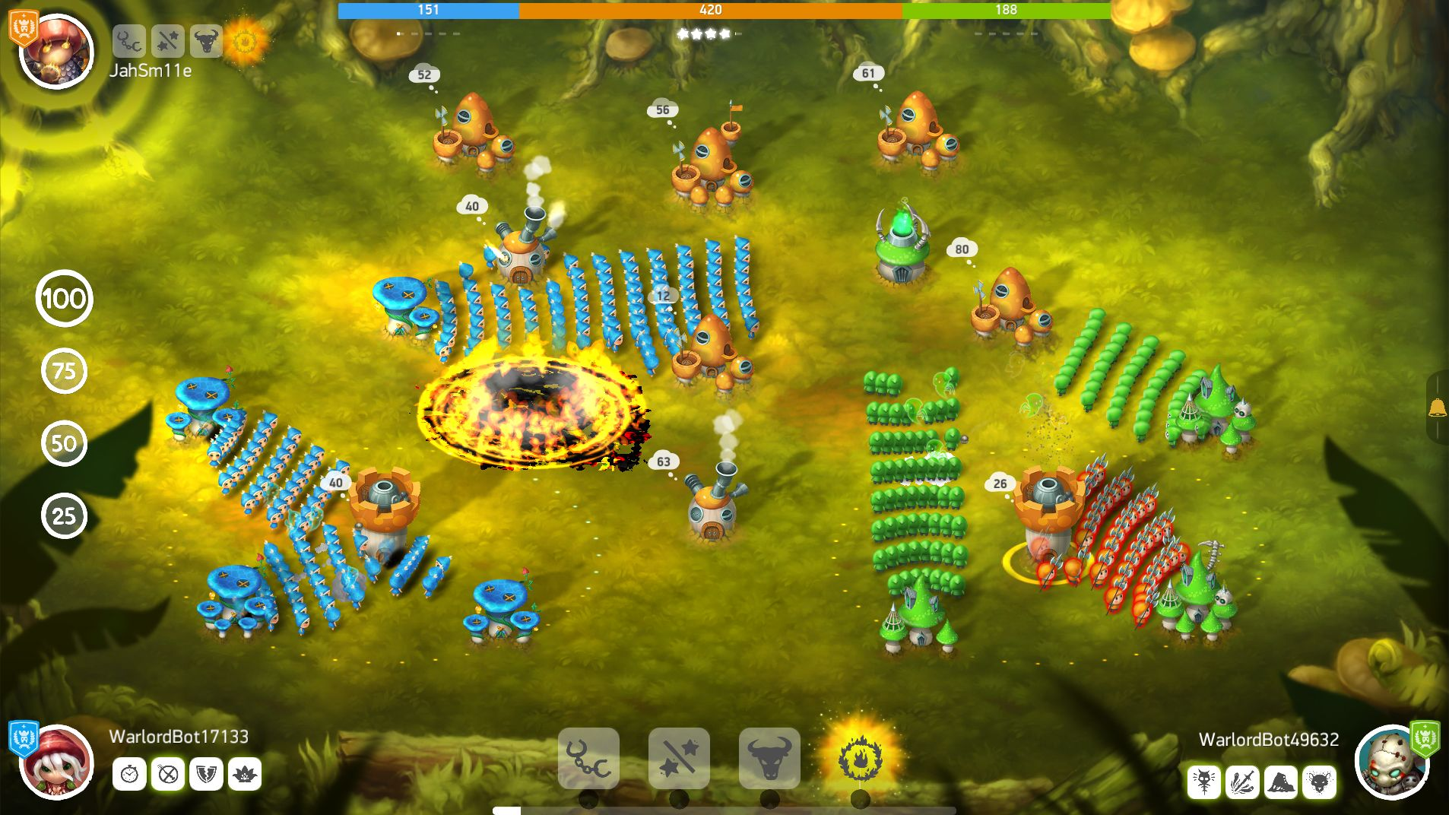
Benchmarking

Slide 4
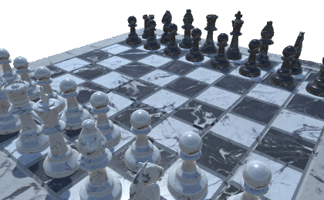
Présentation du jeu

Slide 5
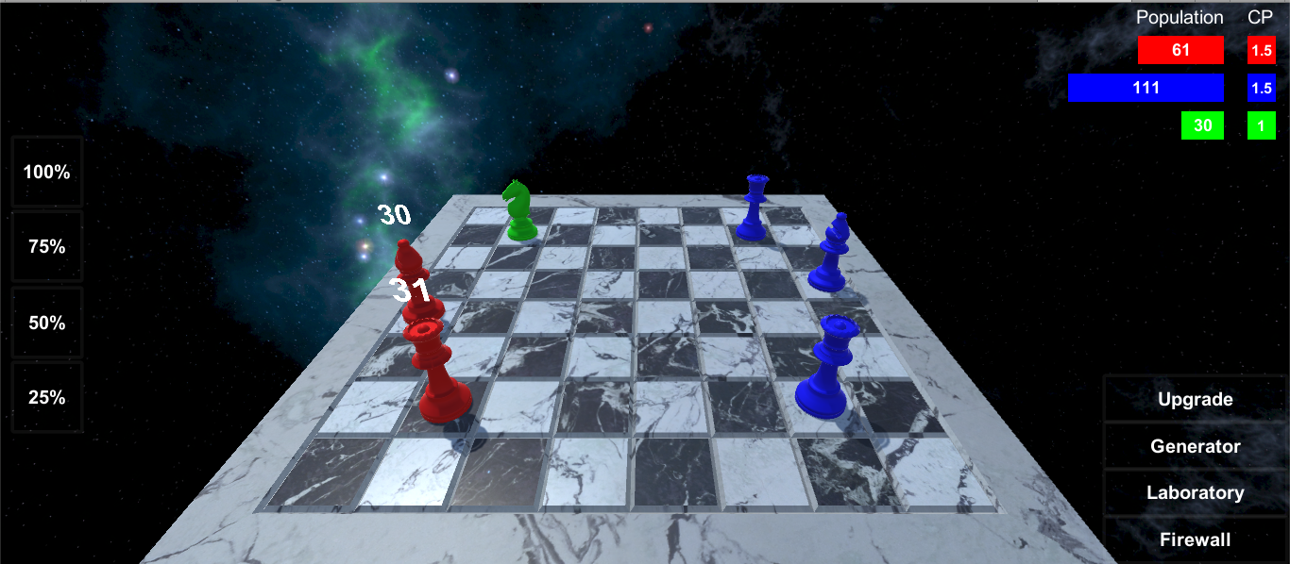
Les mécaniques de jeu
Déroulement d’une partie

Slide 6


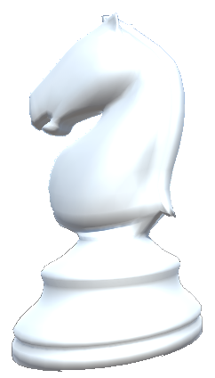
Les bâtiments
Générateur
Laboratoire
Pare-feu

Slide 7
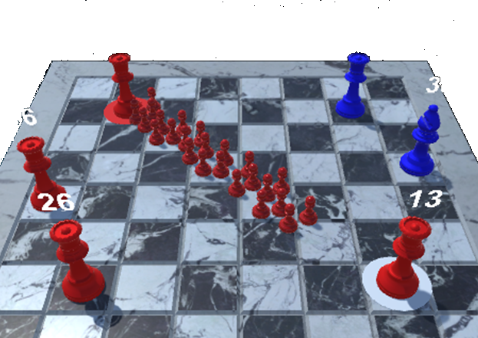
Déplacements

Slide 8
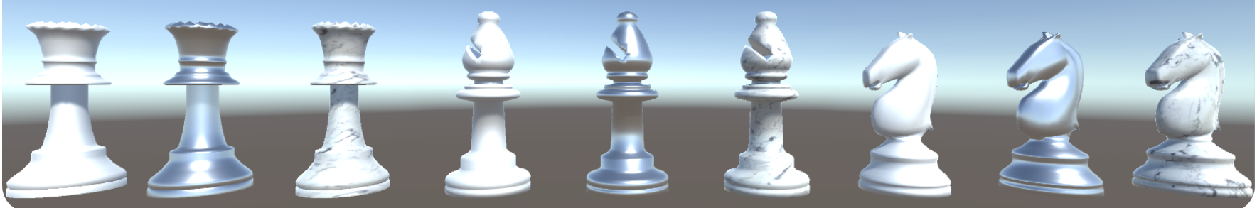
Direction artistique

Slide 9
Tutoriel
Nous allons maintenant passer sur unity

Slide 10
Maintenant, la démo !

Slide 11
Objectif soutenance 1
 | Charles | Antoine | Tugdual | Tony
Découverte Unity
Détermination des algorithmes
Assets
Communication, Site
Création d’un squelette jouable
Acteur principal
Acteur secondaire
Avancement concret soutenance 1
Acteur annexe
 | Charles | Antoine | Tugdual | Tony
Découverte Unity
Détermination des algorithmes
Assets
Communication, Site
Création des menus et UI
Création d’un squelette jouable

Slide 12
Menu et map

Slide 13
Recherche de solutions

Slide 14
Squelette jouable

Slide 15
Objectif soutenance 2
 | Charles | Antoine | Tugdual | Tony
Mécaniques bas niveau
Mécaniques haut niveau
Interface (UI)
Communication, site,
Acteur principal
Acteur secondaire
Avancement concret soutenance 2
Acteur annexe
 | Charles | Antoine | Tugdual | Tony
Mécaniques bas niveau
Mécaniques haut niveau
Aspect graphique
Interface (UI)
Communication, site,

Slide 16
Bâtiments

Slide 17
Sélection avec condition

Slide 18
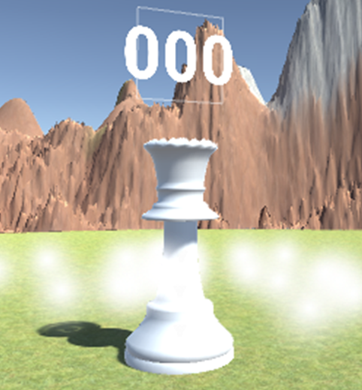
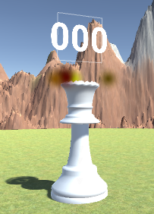
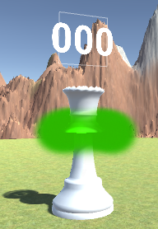
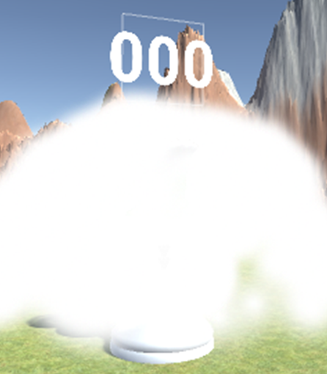
Particules

Slide 19
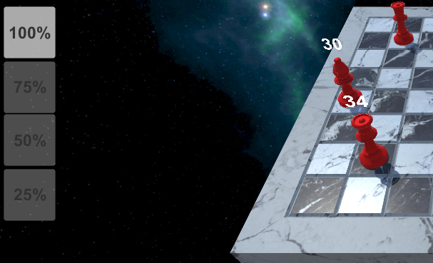
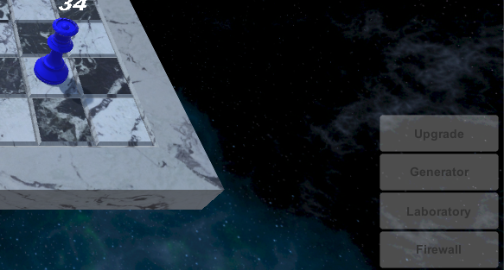
UI et nouveaux menu

Slide 20
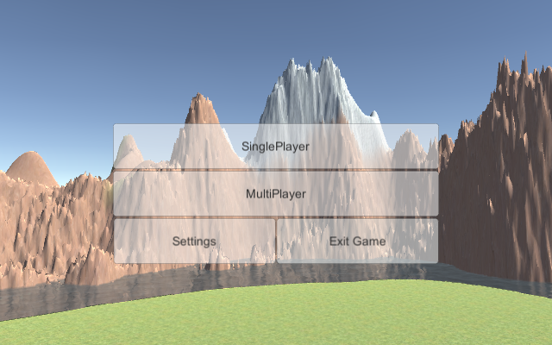
UI et nouveau menu

Slide 21
Objectif soutenance 3
 | Charles | Antoine | Tugdual | Tony
Mécaniques finales
Aspect graphique
Multijoueur
IA Mode Solo
Communication, Site
Acteur principal
Acteur secondaire
Avancement concret soutenance 3
Acteur annexe
 | Charles | Antoine | Tugdual | Tony
Mécaniques finales
Aspect graphique
Multijoueur
UI
Communication, Site

Slide 22
Tutoriel

Slide 23
Lobby

Slide 24
Multijoueur

Slide 25
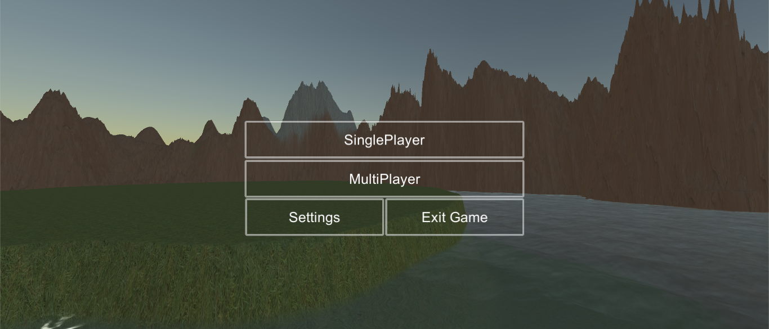
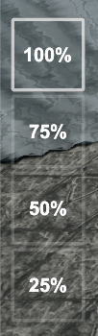
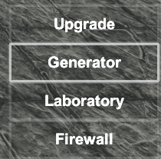
Finalisation graphique

Slide 26
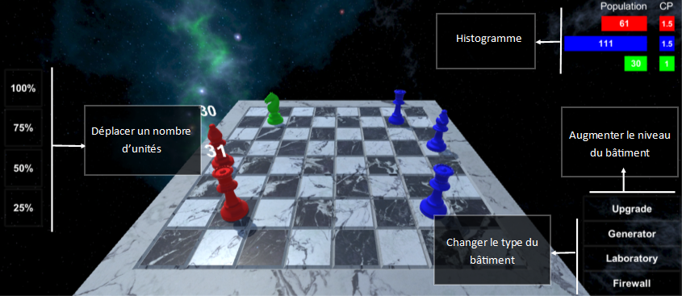
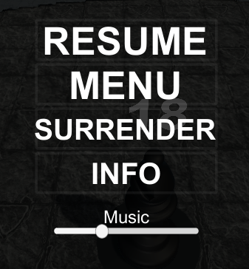
finalisation des menus et UI

Slide 27
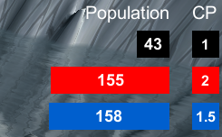
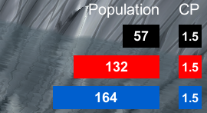
Interface Utilisateur

